Slide 1


UBND QUẬN LONG BIÊN
TRƯỜNG MẦM NON BẮC BIÊN
BÉ LÀM QUEN VỚI CHỮ CÁI O – Ô - Ơ
LỚP MẪU GIÁO LỚN

Slide 2


Slide 3

phiÕu bÐ ngoan

Slide 4
p
h
i
Õ
u
n
g
o
a
n
b
Ð

Slide 5
o

Slide 6


Slide 7

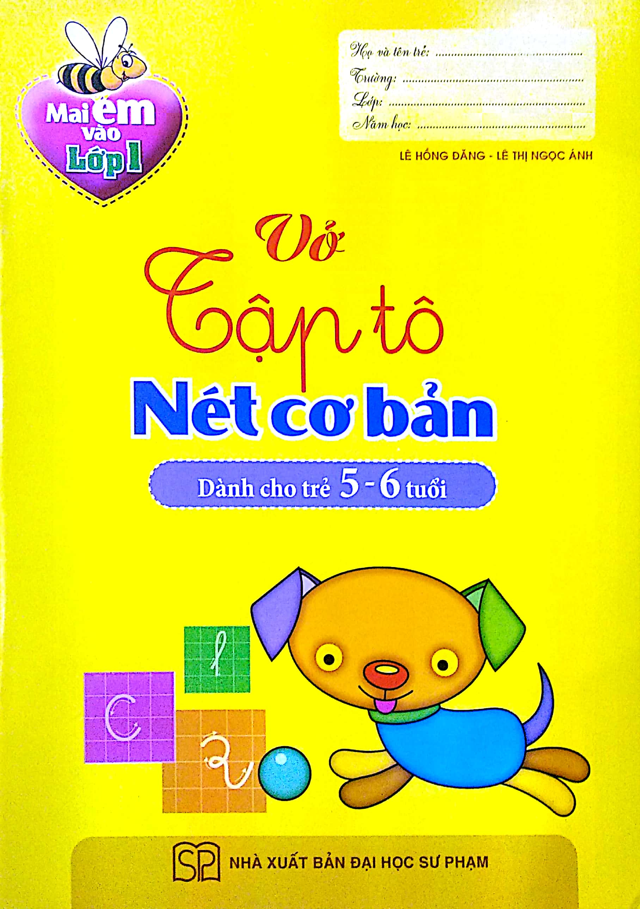
vë tËp t«

Slide 8
v
ë
Ë
p
t
t
«

Slide 9
«

Slide 10


Slide 11
¬

Slide 12


Slide 13




Slide 14



Slide 16
o
o
O
Chữ in hoa
Chữ in thường
ô
Chữ viết thường
«
¤
Chữ in hoa
Chữ in thường
ơ
Chữ viết thường
¬
¬
Chữ in hoa
Chữ in thường
Chữ viết thường

Slide 17

TRÒ CHƠI
AI TINH MẮT

Slide 18

e
o
a
¬
©
«
¬
«
o

Slide 19
TRÒ CHƠI
TÌM NHANH - GẠCH ĐÚNG

Slide 20

tæ ong

Slide 21


s¸ch vë

Slide 22
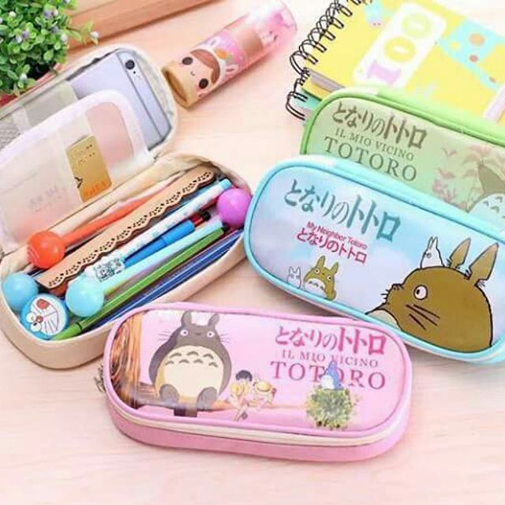
hép bót

Slide 23


